Slide 1
知识图谱原理与应用
——第十章实践中的知识图谱
汇报人：王馨雪、丁宁、张丹丹

Slide 2
开放知识图谱
目录
企业中的知识图谱

Slide 3
开放知识图谱
特指在开放数据下发布的知识图谱。
自由访问
开放：任何人都可以出于任何目的
自由使用
自由修改
共享
开放知识图以链接开放数据集的形式发布，这些图是根据开放数据哲学的链接数据原则发布的（RDF）图。

Slide 4
开放知识图谱
DBpedia
YAGO
Freebase
Wikidata
其他开放的跨领域知识图谱
特定领域的开放知识图谱

Slide 5
DBpedia
开发目的：提取嵌入在 Wikipedia 文章 中的半结构化数据的图形结构表示，从而能以统一的方式集成、处理和查询这些数据。通过链接到外部开放资源，包括图像、网页和外部数据集（如 DailyMed、DrugBank、GeoNames、MusicBrainz、纽约时报和 WordNet），进一步丰富知识图谱。
目标：构建一个社区，通过社区成员定义和撰写准确的抽取模板，进而从维基百科中抽取结构信息，并将其发布到web上。

Slide 6
DBpedia
DBpedia项目主要工作：
提出了一个信息抽取框架，从Wikipedia中抽取结构化的信息(RDF表示)
为每一个实体定义唯一的标识符(globally unique identifier)
支持其他的数据源链接到DBpedia中的实体，也支持DBpedia中的实体链接到其他的数据源上面

Slide 7
DBpedia
DBpedia 提取框架组件：
Wikipedia 文章源的抽象
图形存储和序列化目标
wiki 标记提取器、解析器和提取管理器的抽象
特定提取器旨在处理标签、摘要、跨语言链接、图像、重定向、消岐页面、外部链接、内部页面链接、主页、类别和地理坐标。

Slide 8
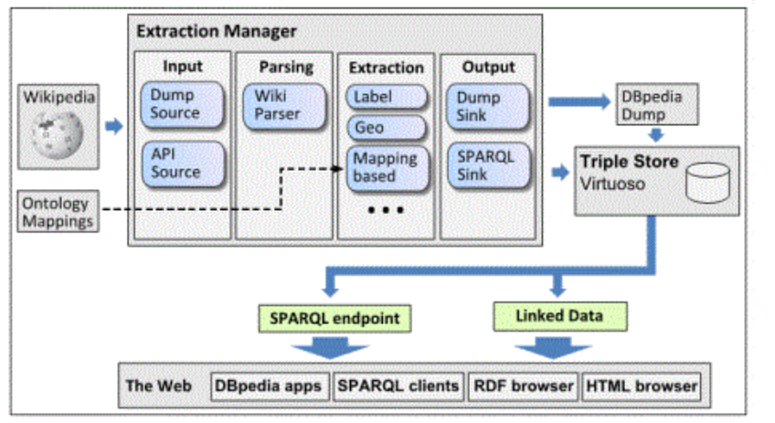
DBpedia
DBpedia提取框架：

Slide 9
DBpedia
为了满足不同的应用程序需求，DBpedia实体分为四个分类模式，四种不同的类别层次结构:
Wikipedia Categories
YAGO
UMBEL
DBpedia ontology

Slide 10
DBpedia
DBpedia优点：
多领域
多语言
代表了真正的社区协议

Slide 11
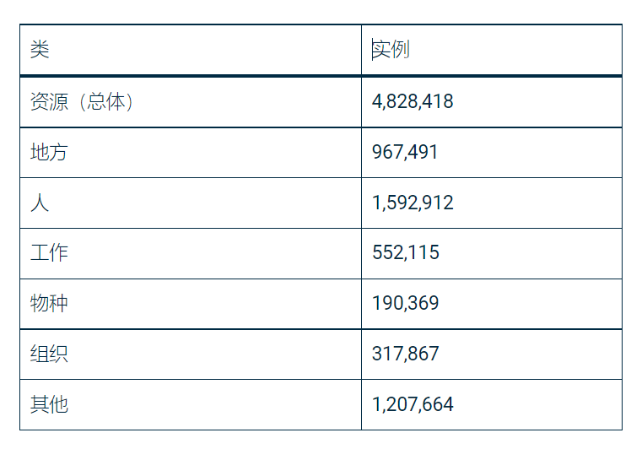
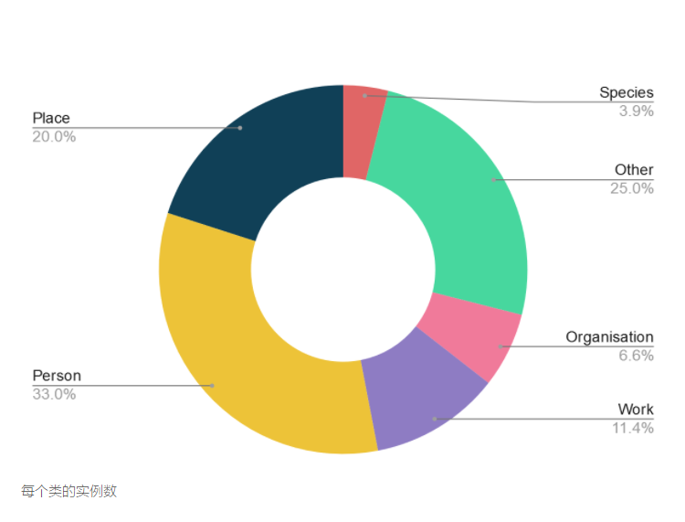
DBpedia
目前涵盖768个类，DBpedia 本体目前包含约 4，233，000 个实例。下表列出了本体中多个类的实例数：

Slide 12
YAGO
YAGO融合WordNet和Wikipedia,从维基百科中提取图结构化数据，以创建一个“具有高质量和覆盖面的轻量级和可扩展的本体论“。
机器翻译
词义消歧
查询扩展
文档分类
数据清理
信息集成

Slide 13
YAGO
YAGO是一个知识库，即具有有关现实世界知识的数据库。YAGO包含两个实体以及这些实体之间的关系。YAGO包含超过5000万个实体和20亿个三元组知识。
YAGO将其实体排列成类：猫王属于人类，巴黎属于城市类。这些类按分类法排列：城市类是人口稠密地点类的子类，该类是地理位置的子类。
YAGO定义了哪些实体之间可以保持哪些关系：例如，出生地是可以在人和地方之间保持的关系。这些关系的定义以及分类学称为本体。

Slide 14
YAGO
YAGO 中的所有标识符都是人类可读的，所有实体都至少属于一个类，并且仅保留具有足够实例的类和属性。
YAGO提供了在RDFS中定义的词汇表；该模型允许将单词表示为实体，捕获同义词和歧义
YAGO进一步支持具体化、n 元关系和数据类型
YAGO 中每个边和节点都映射到一个唯一标识符并删除重复元素，以及类型检查，其中消除了无法通过演绎或归纳方法分配给类的节点。

Slide 15
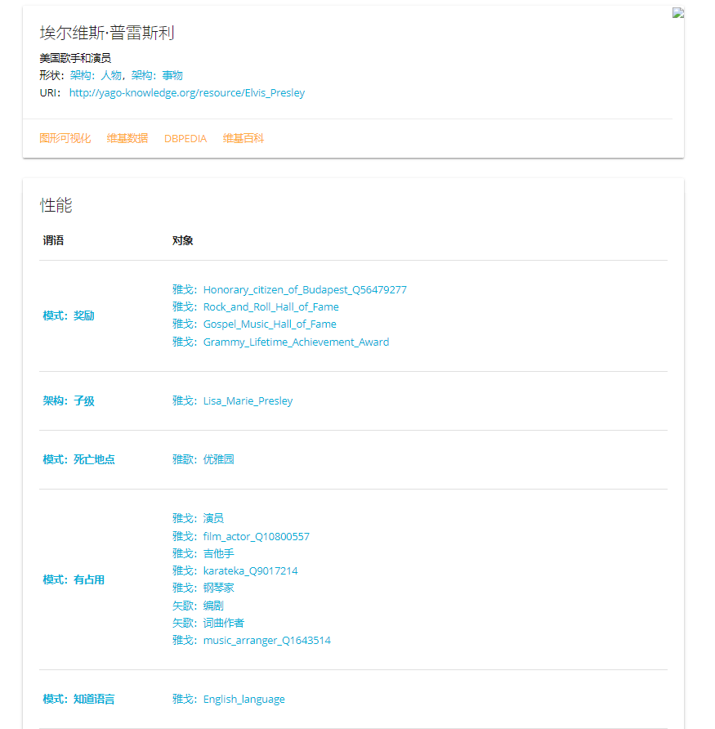
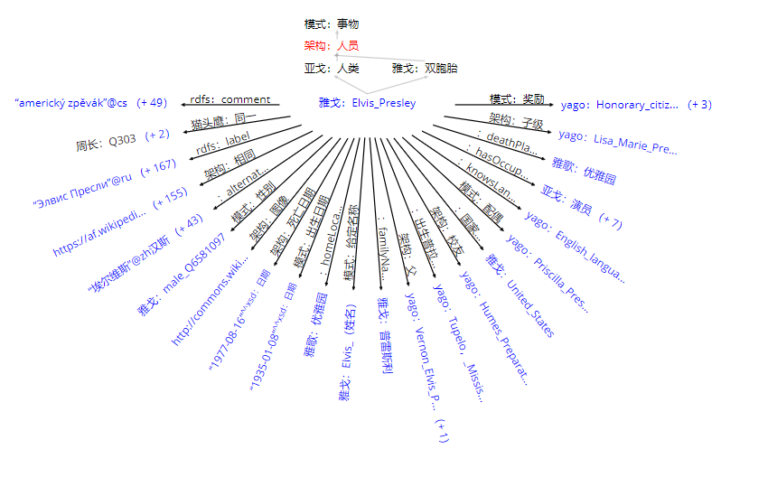
YAGO

Slide 16
支持时空上下文和多语言维基百科
YAGO 将在以后的几年中扩展以支持时空上下文和多语言维基百科
YAGO
future

Slide 17
Freebase
Freebase 是人类知识的一般集合，旨在解决与语义 Web 的分散性质相关的一些大规模信息集成问题。Freebase 直接从人类编辑那里征求意见。
Freebase主要采用社区成员协作方式构建。其主要数据来源包括维基百科Wikipedia、世界名人数据库NNDB、开放音乐数据库MusicBrainz，以及社区用户的贡献等。

Slide 18
Freebase
Freebase基于RDF三元组模型，底层采用图数据库进行存储。在数据模型的设计上，Freebase的一个特点是不对顶层本体做非常严格的控制，用户可以创建和编辑类和关系的定义。
Freebase里的数据包含非常多话题和类型的知识，包括关于人类、媒体、地理位置等信息。同时它提供的不仅是一个数据集或数据库，还有较为便捷的访问方式，其支持MQL面向对象的查询语言与结构化的查询对象，还支持HTTPweb端的访问和JSON数据格式的API接口。

Slide 19
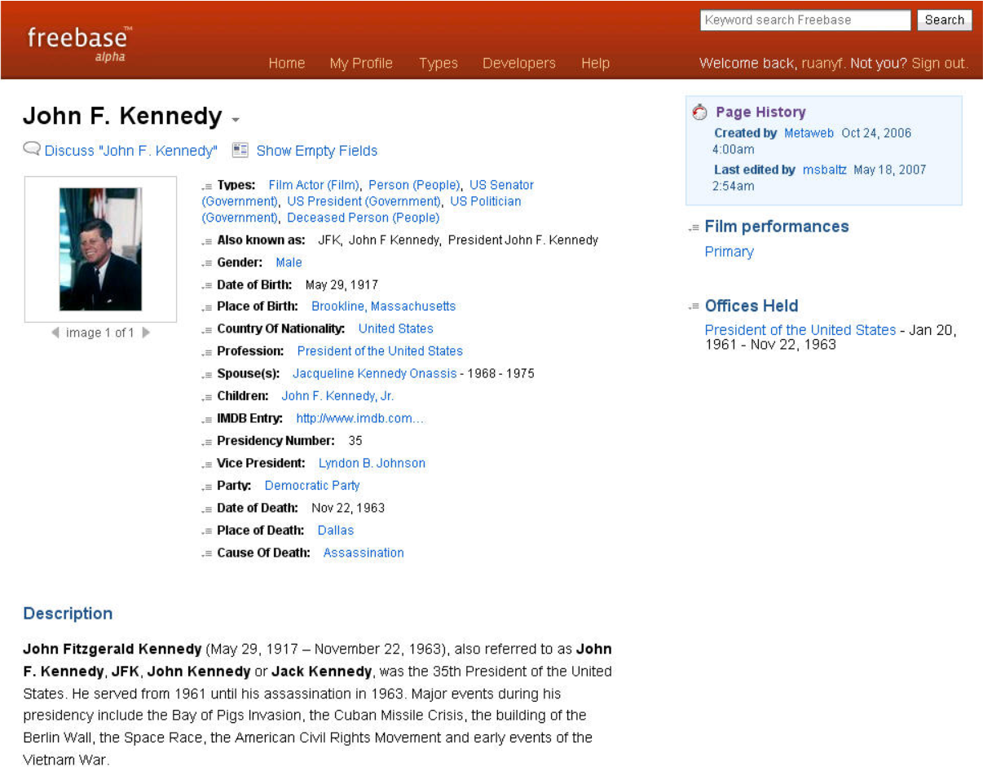
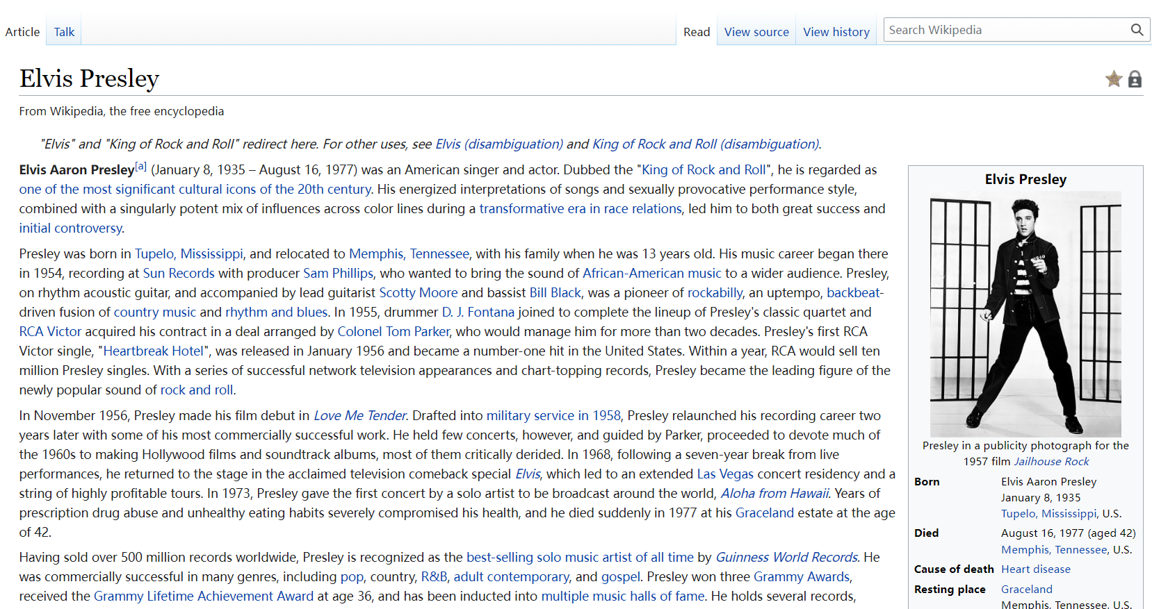
Freebase
Freebase是个类似wikipedia的创作共享类网站，所有内容都由用户添加，采用创意共用许可证，可以自由引用。两者之间最大的不同在于，Freebase中的条目都采用结构化数据的形式，而wikipedia不是。

Slide 20
Freebase
Freebase 的结构：
Freebase的结构分为三层：Domain -> Type -> Topic
1) 在Freebase中，每个条目叫做一个实例或实体（Topic），每个Topic中的固定字段，叫做"属性"（Property），属性值的类型可以是整型、文本等基本类型，也可以是CVT复合类型；
2) 所有同类的Topic组成一个类型（Type），比如所有电影Topic就属于同一个Type，每个Type都有一套固定的Property，因此同类信息可以直接比较和关联；
3) 所有相关的Type组成一个"域"（Domain），比如电影和音乐都属于"艺术和娱乐" Domain。

Slide 21
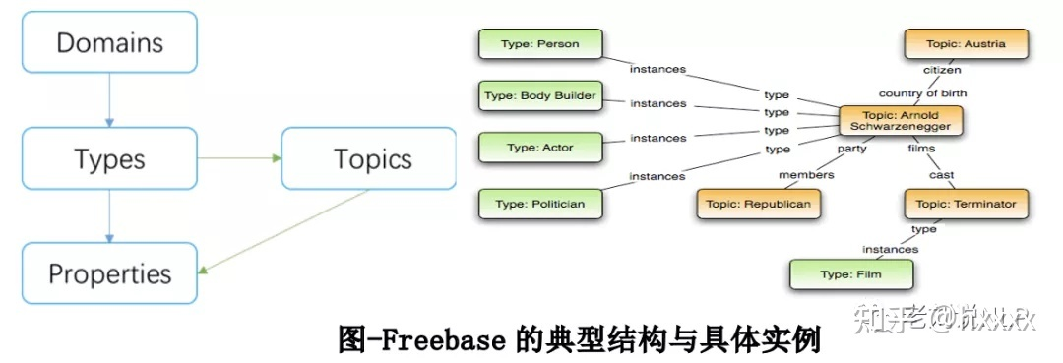
Freebase

Slide 22
Freebase
Freebase 平台包含：
一个具有版本控制机制的可扩展数据存储
用于存储文本、图像和媒体文件的大型数据对象存储 (LOB)
可以使用 Metaweb 查询语言 (MQL) 查询的 API
网络用户界面
一个轻量级的打字系统

Slide 23
Freebase
打字系统旨在支持协作过程，该系统不是强制本体正确性或逻辑一致性，而是作为一个松散的结构化机制集合来实现的，基于数据类型、语义类、属性、模式定义等，允许不兼容的类型和属性同时共存。 内容可以通过 Web 用户界面以交互方式添加到 Freebase，或者通过利用 API 的写入功能以自动方式添加。

Slide 24
Freebase
Freebase 典型的应用：
数据挖掘，各领域的应用都可以直接使用freebase的数据进行分析、挖掘，自然语言搜索引擎会从freebase获取答案，Powerset的很多问题答案是从freebase中获取；谷歌收购freebase后也是利用其海量数据提升搜索质量。
数据共享和服务，可以利用freebase数据构建专业的数据集，比如电影、地区、人物、建筑、图书等，也可以把数据应用于问答系统、语义标注等场景。

Slide 25
Freebase
谷歌于2016年5月正式关闭了Freebase，转而支持WikiData，并逐步把Freebase的数据导入到WikiDataFreebase。

Slide 26
Wikidata
维基数据作为一个集中的、协作编辑的知识图谱，为维基百科和任意其他客户提供数据。在这个愿景下，可以将一个事实添加到 Wikidata 一次，从而触发 Wikipedia 中跨不同语言的潜在大量文章的自动更新 。
维基数据是一个免费的，协作的，多语言的，辅助数据库，收集结构化数据，为维基百科，维基共享资源，维基媒体运动的其他wiki以及世界上的任何人提供支持。

Slide 27
Wikidata
自由
收集结构化数据
共同
支持维基媒体维基
多种语言
世界上的任何人
辅助数据库

Slide 28
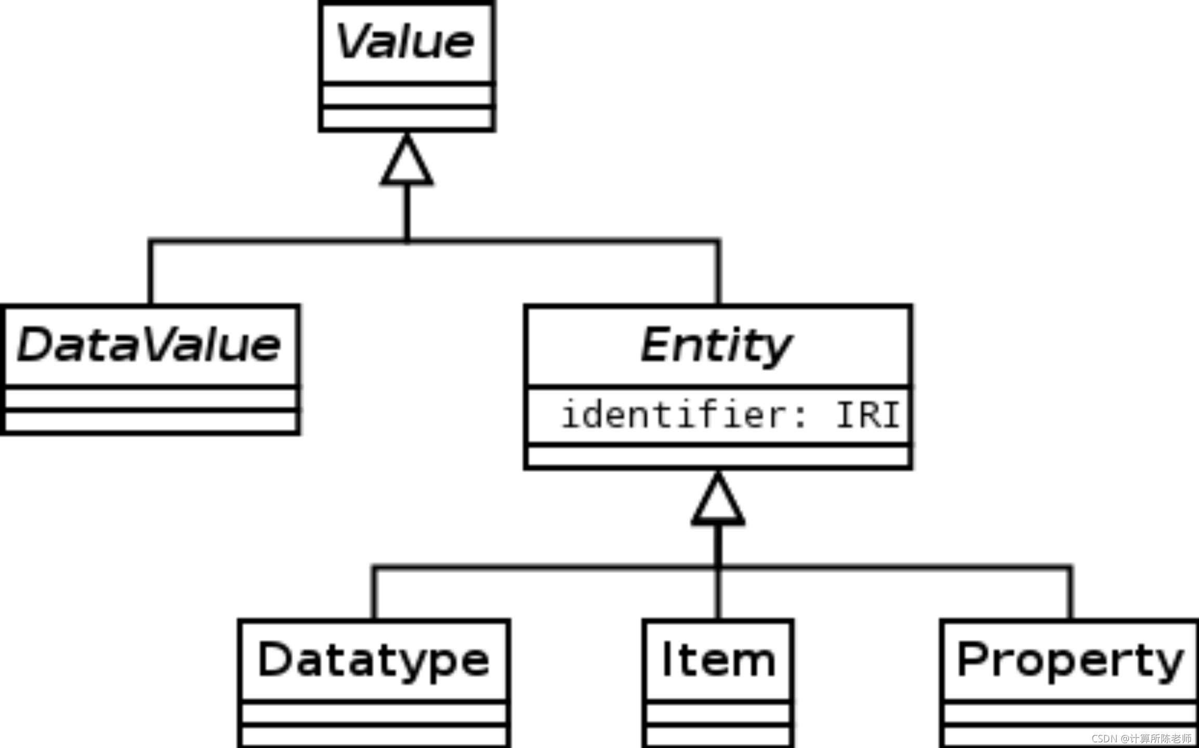
Wikidata
Wikidata数据模型：
采用了经典的面向对象进行数据模型设计，Wikidata知识图谱中所有知识元素的顶层是Value对象。所有Value对象被划分为DataValue、Entity，Entity分为Datatype、Item和Property。

Slide 29
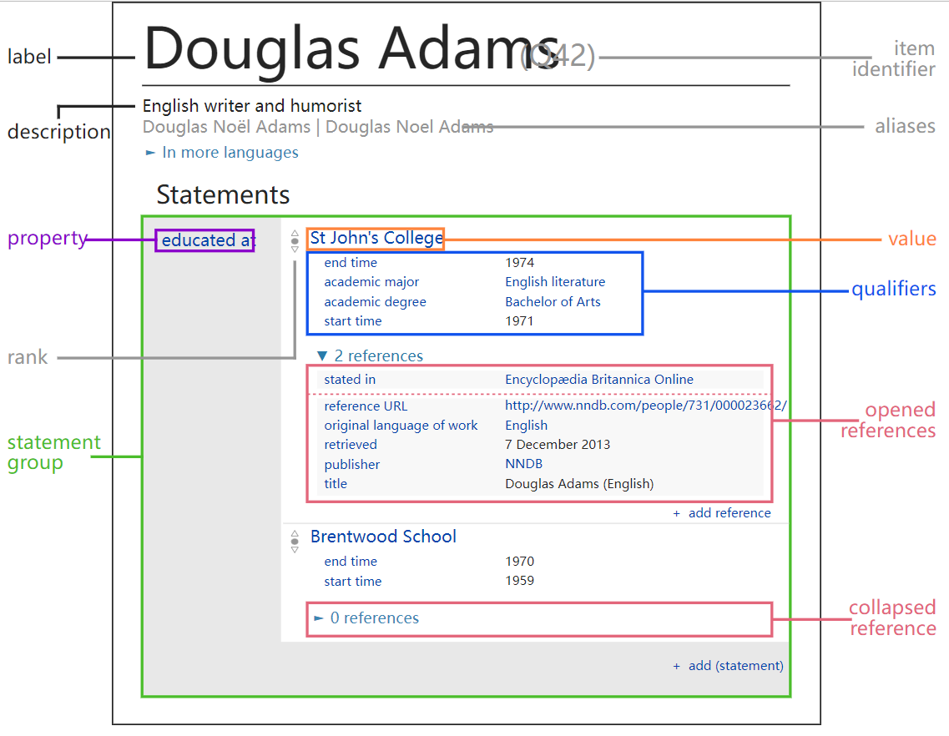
Wikidata
wikidata官方数据模型展示：
Wikidata 的一个核心概念是 entity（指一个现实中的对象或一个抽象概念）。这对应 Wikidata 中的一个 item。如图是一个 item，对应的 entity 是一个现实中的人。每个 item 都有标签、描述、别名。
Wikidata 中的数据以后将会被用于 Wikipedia，另外还可以供第三方研究使用。

Slide 30
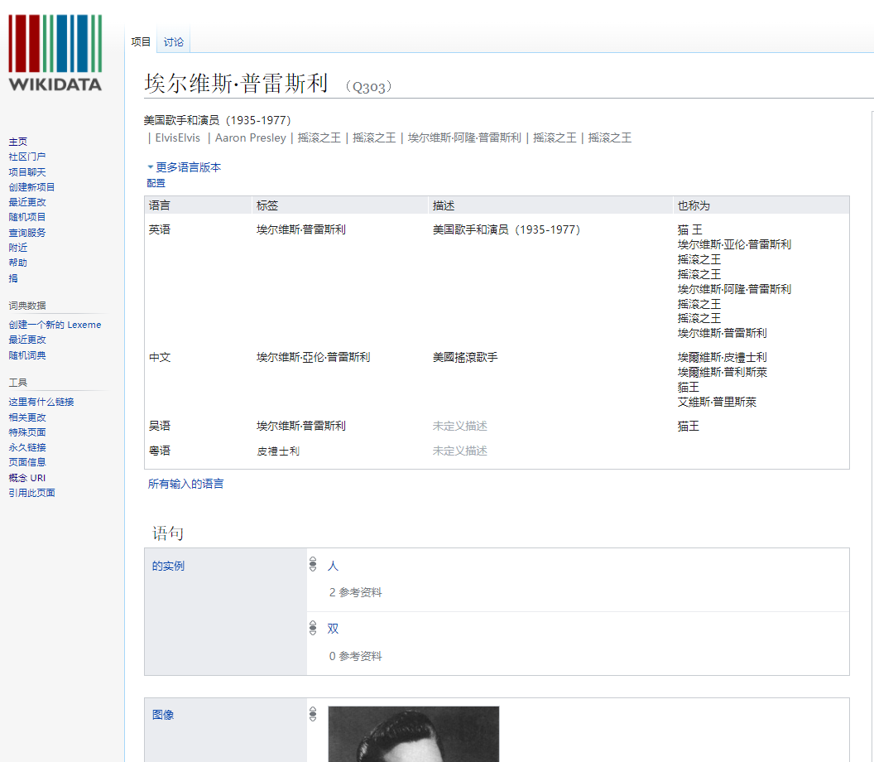
Wikidata

Slide 31
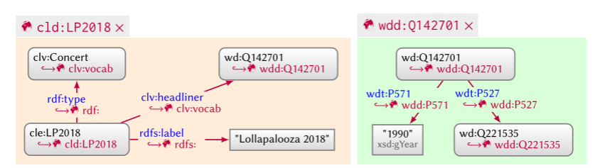
Wikidata
Wikidata 是多语言的，其中节点和边被分配了与语言无关的 Qxx 和 Pxx 代码如下图，随后与各种语言的标签、别名和描述相关联，从而允许以这些语言出现声明。不仅允许在数据级别进行协作编辑，还允许在模式级别进行协作编辑，允许用户添加或修改轻量级语义公理。

Slide 32
Wikidata
Wikidata 提供各种访问协议并已获得广泛采用，被Wikipedia用于在某些域中生成信息框，得到Google的支持，并已被用作Apple等著名应用程序的数据源Siri等 。

Slide 33
其他开放的跨领域知识图谱
BabelNet以与 YAGO 类似的方式——基于统一 WordNet 和 Wikipedia，集成了 Wikidata、GeoNames、OmegaWiki 等多种资源，共拥有 271 个语言版本。与其他知识图谱相比，BabelNet 等词汇化知识图谱将维基百科中的百科信息与单语和双语词典中常见的词典信息结合在一起。BabelNet 目前支持 HTTP API 调用，而数据集的完全下载需要经过非商用的认证后才能完。

Slide 34
其他开放的跨领域知识图谱
永无止境的语言学习 (NELL) 项目使用 OIE 方法从网页文本中提取了 1.2 亿条边的图形。 NELL的理念是：给定一个初始的本体（少量类和关系的定义）和少量本体，让机器能够通过自学习的方式不断的从Web学习和抽取新的知识。
Cyc 项目旨在以机器可读的方式对常识知识进行编码，自1986年以来，超过 900 人年的努力已经创建了 220 万个事实和规则。

Slide 35
特定领域的开放知识图谱
关联数据上下文中最突出的领域如下：
与新闻、电视、广播等相关的媒体（BBC 世界服务档案）
与发布数据以促进透明度和发展有关的政府（美国和英国政府）
与各个学科的学术文献相关的出版物
与感兴趣的地方和区域有关
与蛋白质、基因、药物、疾病等有关
与评论、开源项目等有关

Slide 36
特定领域的开放知识图谱
其他领域：
文化遗产
音乐
法律
神学
旅游

Slide 37

企业中的知识图谱
Just for today I will try to live through this day only and not tackle my whole life problem at once Just for today I will try to live through this

Slide 38



企业知识图谱的目标
许多公司已经宣布创建专有的企业知识图谱，其目标多种多样，包括:
提高搜索能力，提供用户推荐，实现会话/个人代理，增强定向广告，增强商业分析，连接用户，扩展多语言支持，促进研究和发现评估和降低风险，跟踪新闻事件，提高交通自动化等。

Slide 39
（1）数据通常集成到知识图中，来自各种外部和内部来源(经常涉及文本)。
企业知识图谱发展趋势
（2）企业知识图谱往往非常庞大，具有数百万甚至数十亿个节点和边，在可扩展性方面存在挑战。
（3）对初始知识图的细化——增加新的环节、巩固重复实体等，对提高质量很重要。
（4）保持知识图与领域同步的技术往往是关键。
（5）本体论表示和机器学习表示相结合或在不同的情况下使用，以便 从企业知识图中得出结论；使用的本体往往是轻量级的，通常是表示类或概念层次结构的简单分类法。

Slide 40




部署企业知识图谱的主要行业
Web搜索
商业
社交网络
金融
Web search
Commerce
Social networks
Finance

Slide 41
web搜索
Web搜索引擎传统上关注的是匹配Web文档中的查询字符串和子字符串。谷歌知识图谱更推崇“事物而非字符串”的范式——类似于语义搜索——搜索引擎现在将尝试识别特定搜索可能表示兴趣的实体。
知识图谱本身描述了这些实体以及它们如何相互关联。
谷歌知识图谱是普及“知识图谱”一词现代用法的关键。

Slide 42
Google知识图谱
知识图谱除了显示其他网站的链接列表，还提供结构化及详细的关于主题的信息。
目标：用户将能够使用此功能提供的信息来解决他们查询的问题，而不必导航到其他网站并自己汇总信息。

Slide 43
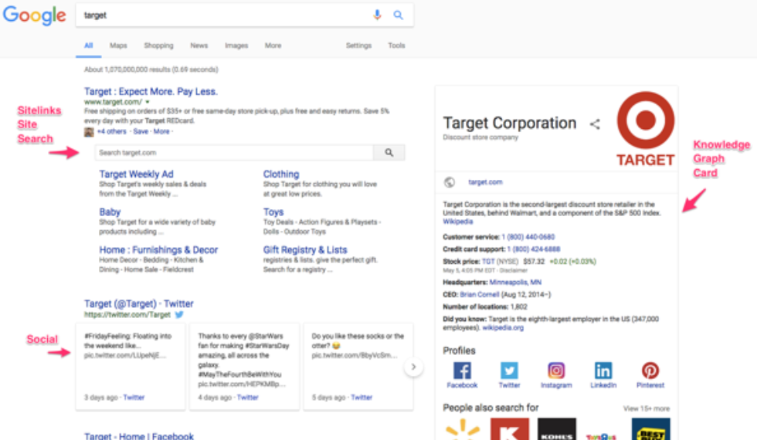
Google知识图谱
知识图谱是为正式称为知识图谱卡的面板供电的引擎。
在此卡片中，您会找到图谱所做工作的最明显结果。当有足够的关于某个主题的数据时，该卡将填充各种相关的事实、图像和相关的搜索。

Slide 44
Google连接信息的方式
Google会收集和分析有关人员、地点、事物和事实的大量数据，并开发以可访问的方式呈现结果的方法。
这些通常是丰富的结果，如特色片段、图片滑块或本文介绍中提到的著名的知识图谱卡。

Slide 45
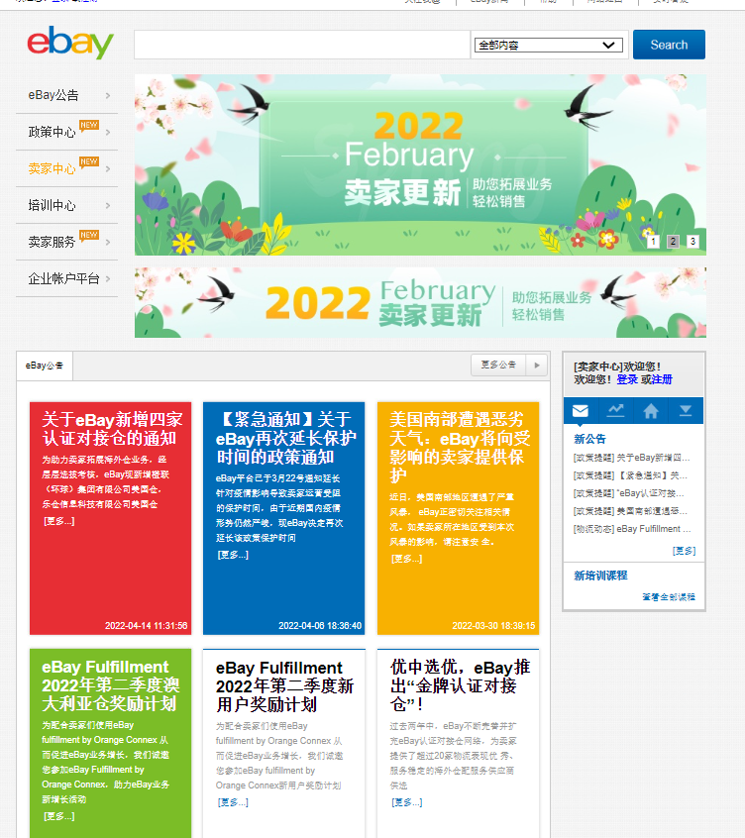
另一个商业知识图谱由eBay发布，它对产品描述和购物行为模式进行编码，并用于增强会话代理，帮助用户通过自然语言界面找到相关产品。
商业
企业知识图也被主要关注于销售或租赁商品和服务的公司公布。这类知识图的一个突出例子是亚马逊使用的知识图谱，它描述了其在线市场上销售的产品。
目标：为产品提供更高级(语义)的搜索功能，以及改进其在线市场用户的产品推荐。
另一个商业知识图谱由eBay发布，它对产品描述和购物行为模式进行编码，并用于增强会话代理，帮助用户通过自然语言界面找到相关产品。

Slide 46
另一个商业知识Uber也发布了类似的知识图谱，为其“Uber Eats”送货服务提供食品和餐馆方面的知识图谱。他们的目标是为那些不确定自己在寻找哪种食物的用户提供语义搜索功能和推荐。
图谱由eBay发布，它对产品描述和购物行为模式进行编码，并用于增强会话代理，帮助用户通过自然语言界面找到相关产品。
商业
Airbnb也描述了一个知识图，它对租房、地点、事件、体验、社区、用户、标签等住宿进行编码，并在其上定义了一个分类模式。
目标：用于向潜在客户推荐某一特定房屋附近可供出租的景点、活动和活动。
Uber也发布了类似的知识图谱，为其“Uber Eats”送货服务提供食品和餐馆方面的知识图谱。
目标：为那些不确定自己在寻找哪种食物的用户提供语义搜索功能和推荐。

Slide 47

另一个商业知识Uber也发布了类似的知识图谱，为其“Uber Eats”送货服务提供食品和餐馆方面的知识图谱。他们的目标是为那些不确定自己在寻找哪种食物的用户提供语义搜索功能和推荐。
图谱由eBay发布，它对产品描述和购物行为模式进行编码，并用于增强会话代理，帮助用户通过自然语言界面找到相关产品。
Airbnb知识图谱
北京最受欢迎的地标和社区是什么？
是否有任何即将举行的音乐会或体育赛事可能与我的旅行相符？
哪些Airbnb房源最适合家庭？
一年中访问北京最实惠的时间是什么？

Slide 48
另一个商业知识Uber也发布了类似的知识图谱，为其“Uber Eats”送货服务提供食品和餐馆方面的知识图谱。他们的目标是为那些不确定自己在寻找哪种食物的用户提供语义搜索功能和推荐。
图谱由eBay发布，它对产品描述和购物行为模式进行编码，并用于增强会话代理，帮助用户通过自然语言界面
Airbnb知识图谱
将深入探讨如何构建知识图谱的基础架构。
如何使用知识图谱对我们的库存进行分类并将整个平台置于情境中。

Slide 49

（1）图谱存储
服务架构
（2）图谱查询API
（3）存储更改器

Slide 50
另一个商业知识Uber也发布了类似的知识图谱，为其“Uber Eats”送货服务提供食品和餐馆方面的知识图谱。他们的目标是为那些不确定自己在寻找哪种食物的用户提供语义搜索功能和推荐。
图谱由eBay发布，它对产品描述和购物行为模式进行编码，并用于增强会话代理，帮助用户通过自然语言界面
图谱存储
（1）我们采用了一个内部关系数据存储作为底层数据库，在其上实现了一个节点存储(实体，node store)和边缘存储(关系，edge store)。
（2）为了将本体和关系构建到知识图谱中，图谱存储中的节点被划分为不同的节点类型。 此外，每个节点类型都由唯一的模式定义。
（3）边缘可以是不同的边缘类型，以反映实体之间的不同类型的关系（例如，城市中的地标和国家的语言）。 与RDFS中的域和范围相对应，每个边缘类型对于从其开始和连接到的节点类型具有可配置的约束。

Slide 51
另一个商业知识Uber也发布了类似的知识图谱，为其“Uber Eats”送货服务提供食品和餐馆方面的知识图谱。他们的目标是为那些不确定自己在寻找哪种食物的用户提供语义搜索功能和推荐。
图谱由eBay发布，它对产品描述和购物行为模式进行编码，并用于增强会话代理，帮助用户通过自然语言界面
图谱存储
（4）图谱存储设计用于存储来自不同数据源的边缘，以便多个团队（作为数据所有者）可以向知识图提供数据。 因此，每个边缘还存储每个边缘的来源和置信度分数。（5）在Airbnb，知识图谱中的数据并不总是通过在线查询消费，因此我们还将节点和边缘的每日快照转储(Data dump)到数据仓库中以供离线使用。

Slide 52
另一个商业知识Uber也发布了类似的知识图谱，为其“Uber Eats”送货服务提供食品和餐馆方面的知识图谱。他们的目标是为那些不确定自己在寻找哪种食物的用户提供语义搜索功能和推荐。
图谱由eBay发布，它对产品描述和购物行为模式进行编码，并用于增强会话代理，帮助用户通过自然语言界面
图谱查询API
大多数产品用例需要遍历子图并从遍历中检索节点和边缘。为了支持这些产品需求，实现了图谱查询端点（endpoints）。
通过图谱查询，可以通过指定路径来遍历图形，路径是一系列边缘类型和数据过滤器，从某些节点开始，并以结构化格式接收遍历的子图。 图谱查询API具有递归接口，使得可以通过多个步骤遍历知识图谱。

Slide 53
另一个商业知识Uber也发布了类似的知识图谱，为其“Uber Eats”送货服务提供食品和餐馆方面的知识图谱。他们的目标是为那些不确定自己在寻找哪种食物的用户提供语义搜索功能和推荐。
图谱由eBay发布，它对产品描述和购物行为模式进行编码，并用于增强会话代理，帮助用户通过自然语言界面
存储更改器
在图谱存储之上，构建了一个存储更改器。 除了调用API之外，数据管道还可以通过向我们的Kafka消息总线发送具有特定Kafka主题的消息来向知识图谱发送变异请求; 突变消费者订阅该主题并在接收消息时相应地将数据写入知识图谱。 这种模式有助于从各种管道将数据写入知识图谱的过程，现在是我们导入数据的主要方式。
在存储更改器中，还构建了一个变异发布者，将数据突变传播到Kafka消息总线。 下游管道可以为其产品用例使用这些消息。 一个例子是搜索索引管道，其中知识图谱通过该模式将分类数据填充到搜索索引中。

Slide 54
哪些房屋最适合家庭？
哪些房屋可以24小时check in？
为了支持这个用例，在知识图谱中构建了一个丰富的分类法，并将其用于对Airbnb的所有库存进行分类。
分类法

Slide 55
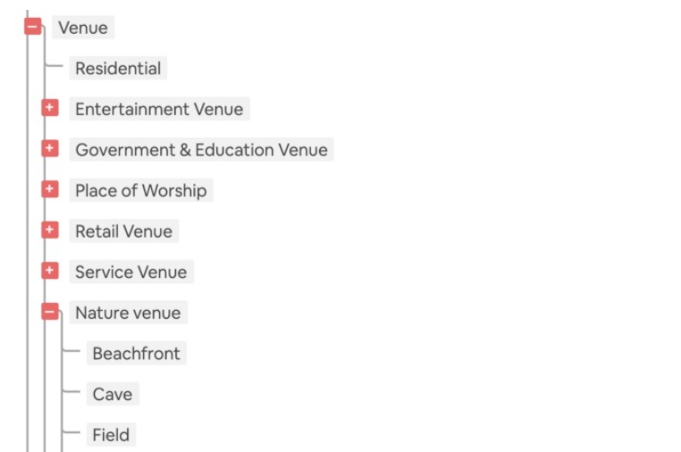
另一个商业知识Uber也发布了类似的知识图谱，为其“Uber Eats”送货服务提供食品和餐馆方面的知识图谱。他们的目标是为那些不确定自己在寻找哪种食物的用户提供语义搜索功能和推荐。
图谱由eBay发布，它对产品描述和购物行为模式进行编码，并用于增强会话代理，帮助用户通过自然语言界面
分类法
分类法采用层次结构，表示不同粒度级别的概念，以便我们可以将更高级别的概念映射到非常具体的概念。

Slide 56
另一个商业知识Uber也发布了类似的知识图谱，为其“Uber Eats”送货服务提供食品和餐馆方面的知识图谱。他们的目标是为那些不确定自己在寻找哪种食物的用户提供语义搜索功能和推荐。
图谱由eBay发布，它对产品描述和购物行为模式进行编码，并用于增强会话代理，帮助用户通过自然语言界面
分类法
分类作为一种特殊类型的节点迁移到知识图谱中。 如今，该分类法被修订为通用的，适用于Airbnb的所有垂直业务（房屋Homes, 体验Experiences, 餐厅Restaurants等）以及存储在知识图谱中的其他类型的实体（如地点，事件等）。

Slide 57
社交网络
LinkedIn
包含用户、工作、技能、公司、地点、学校等，并在其上定义了一个分类模式。知识图谱用于提供重要概念的多语言翻译，改进目标广告，为求职和人员搜索提供高级功能，同样地提供匹配工作的推荐。
01
02
03
0
Facebook
Pinterest
Facebook知识图谱描述了用户的社交数据，还描述了他们感兴趣的实体，包括名人、地点、电影、音乐等，以便将人们联系起来，了解他们的兴趣，并提供推荐。
描述了用户和他们的兴趣，后者被组织成一个分类。知识图的主要用例是帮助用户更容易找到他们感兴趣的内容，以及通过有针对性的广告提高收入。

Slide 58
领英知识图谱为提升数据价值所采用的三大策略
LinkedIn Knowledge Graph
领英知识图谱为提升数据价值所采用的三大策略：
（1）基于实例分类的结构化数据
（2）数据分享平台为唯一标准
（3）为会员带来价值

Slide 59
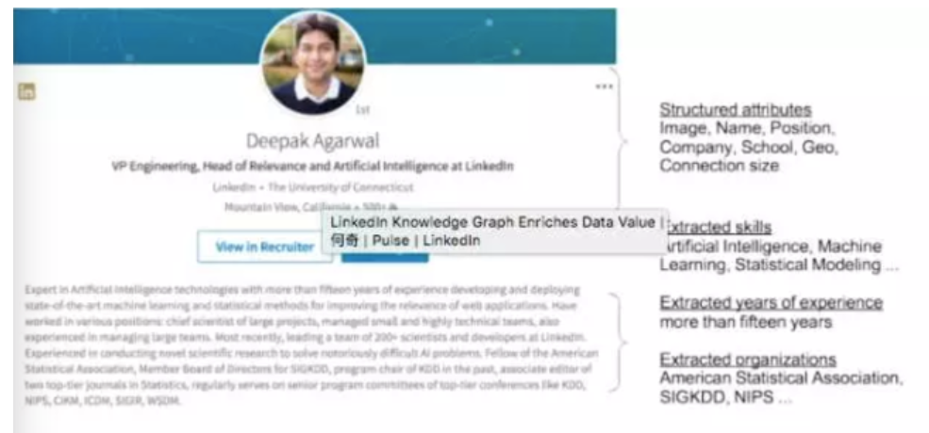
领英知识图谱为提升数据价值所采用的三大策略
LinkedIn Knowledge Graph
（1）基于实例分类的结构化数据：
领英的数据是半结构化的。
它包括结构化的部分（包括头像，姓名，职位，所属组织）以及像个人介绍这种自由的文字形式的非结构化的部分。
通过机器学习的技术从个人介绍中提取技能，工作经历以及其他相关组织等信息后，所有的结构化数据和由机器学习技术提取出的部分会被映射到标准化的实例中，使得这位领英会员可以被一组实例来表示。

Slide 60
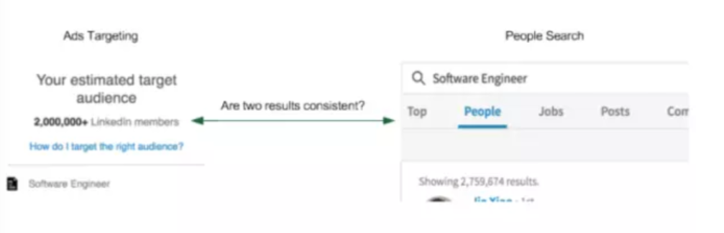
领英知识图谱为提升数据价值所采用的三大策略
LinkedIn Knowledge Graph
（2）数据分享平台为唯一标准：
创建了数据分享平台并以此为唯一的标准来生成知识图谱。广告定位和会员搜索都从同一个平台获取所需的数据。

Slide 61
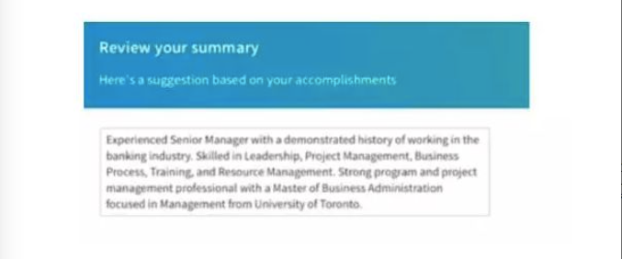
领英也利用知识图谱来为会员的个人介绍生成推荐的补充条目
LinkedIn Knowledge Graph
（3）为会员带来价值：
1、知识图谱不仅导致领英货币化价值的不成比例的分布，它也为会员提供了独特的价值回报。
举个例子，基于知识图谱提供的信息，领英为会员自动生成了一个个性化的个人介绍，并将此推荐给没有完成填写个人介绍的会员。

Slide 62
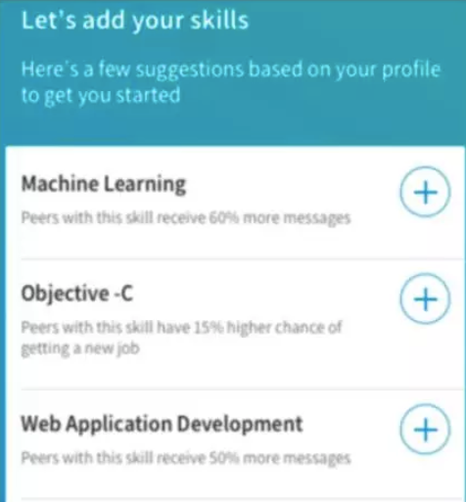
领英也利用知识图谱来为会员的个人介绍生成推荐的补充条目
LinkedIn Knowledge Graph
（3）为会员带来价值：
2、领英也利用知识图谱来为会员的个人介绍生成推荐的补充条目。如：“有某种技能的会员比没有这种技能的会员多收到30%的信息”“有某种技能的会员比其他会员高15%的概率取得一个新的职位“。

Slide 63
领英也利用知识图谱来为会员的个人介绍生成推荐的补充条目
LinkedIn Knowledge Graph
（3）为会员带来价值：
3、领英知识图谱通过不断互动并帮助会员补充个人介绍的方式来为会员带来价值。会员的反馈（接受，拒绝，忽略）也进一步巩固了知识图谱的学习过程，进而创建出一个更强大的领英生态系统。

Slide 64
金融
01
02
03
彭博提出了一种知识图谱，它为金融数据分析提供了动力，包括基于当前新闻报道和推文的公司情绪分析，一个问答服务，以及检测可能影响股票价值的新兴事件。
汤森路透(Refinitiv)也同样宣布了一个知识图谱，该图谱编码了人、组织、股权工具、行业分类、合资企业和联盟、供应链等“金融生态系统”，使用分类图式对这些实体进行组织。
在学术环境中，意大利银行(Banca d’italia)也对知识图进行了探索，使用基于规则的推理来确定公司不同利益相关者的持股比例。

Slide 65
其他行业
01
02
03
医疗保健
IBM 正在探索药物发现的用例和从包装说明书中提取信息，而阿斯利康正在使用知识图谱来推进基因组学研究和疾病理解；
运输
博世正在探索用于驾驶自动化的场景和位置的知识图；
石油和天然气
其中Maana正在使用知识图来执行数据集成，以减轻油井和钻井的风险；还有更多。

Slide 66
谢谢大家

Slide 67
企业中的知识图谱
Just for today I will try to live through this day only and not tackle my whole life problem at once Just for today I will try to live through this

Slide 68
企业知识图谱的目标
许多公司已经宣布创建专有的企业知识图谱，其目标多种多样，包括:
提高搜索能力，提供用户推荐，实现会话/个人代理，增强定向广告，增强商业分析，连接用户，扩展多语言支持，促进研究和发现评估和降低风险，跟踪新闻事件，提高交通自动化等。

Slide 69
（1）数据通常集成到知识图中
企业知识图谱发展趋势
（2）在可扩展性方面存在挑战
（3）对初始知识图的细化
（4）保持知识图与领域同步的技术
（5）本体论表示和机器学习表示相结合

Slide 70
部署企业知识图谱的主要行业
Web搜索
商业
社交网络
金融
Web search
Commerce
Social networks
Finance

Slide 71
web搜索
Web搜索引擎传统上关注的是匹配Web文档中的查询字符串和子字符串。
谷歌知识图谱更推崇“事物而非字符串”的范式——类似于语义搜索——搜索引擎现在将尝试识别特定搜索可能表示兴趣的实体。
知识图谱本身描述了这些实体以及它们如何相互关联。
谷歌知识图谱是普及“知识图谱”一词现代用法的关键。

Slide 72
Google知识图谱
知识图谱除了显示其他网站的链接列表，还提供结构化及详细的关于主题的信息。
目标：用户将能够使用此功能提供的信息来解决他们查询的问题，而不必导航到其他网站并自己汇总信息。

Slide 73
Google知识图谱
知识图谱是为正式称为知识图谱卡的面板供电的引擎。
在此卡片中，您会找到图谱所做工作的最明显结果。当有足够的关于某个主题的数据时，该卡将填充各种相关的事实、图像和相关的搜索。

Slide 74
Google连接信息的方式
Google会收集和分析有关人员、地点、事物和事实的大量数据，并开发以可访问的方式呈现结果的方法。
这些通常是丰富的结果，如特色片段、图片滑块或本文介绍中提到的著名的知识图谱卡。

Slide 75
另一个商业知识图谱由eBay发布，它对产品描述和购物行为模式进行编码，并用于增强会话代理，帮助用户通过自然语言界面找到相关产品。
商业
企业知识图也被主要关注于销售或租赁商品和服务的公司公布。这类知识图的一个突出例子是亚马逊使用的知识图谱，它描述了其在线市场上销售的产品。
目标：为产品提供更高级(语义)的搜索功能，以及改进其在线市场用户的产品推荐。
另一个商业知识图谱由eBay发布，它对产品描述和购物行为模式进行编码，并用于增强会话代理，帮助用户通过自然语言界面找到相关产品。

Slide 76
另一个商业知识Uber也发布了类似的知识图谱，为其“Uber Eats”送货服务提供食品和餐馆方面的知识图谱。他们的目标是为那些不确定自己在寻找哪种食物的用户提供语义搜索功能和推荐。
图谱由eBay发布，它对产品描述和购物行为模式进行编码，并用于增强会话代理，帮助用户通过自然语言界面找到相关产品。
商业
Airbnb也描述了一个知识图，它对租房、地点、事件、体验、社区、用户、标签等住宿进行编码，并在其上定义了一个分类模式。
目标：用于向潜在客户推荐某一特定房屋附近可供出租的景点、活动和活动。
Uber也发布了类似的知识图谱，为其“Uber Eats”送货服务提供食品和餐馆方面的知识图谱。
目标：为那些不确定自己在寻找哪种食物的用户提供语义搜索功能和推荐。

Slide 77
另一个商业知识Uber也发布了类似的知识图谱，为其“Uber Eats”送货服务提供食品和餐馆方面的知识图谱。他们的目标是为那些不确定自己在寻找哪种食物的用户提供语义搜索功能和推荐。
图谱由eBay发布，它对产品描述和购物行为模式进行编码，并用于增强会话代理，帮助用户通过自然语言界面找到相关产品。
Airbnb知识图谱
北京最受欢迎的地标和社区是什么？
是否有任何即将举行的音乐会或体育赛事可能与我的旅行相符？
哪些房源最适合家庭？
一年中访问北京最实惠的时间是什么？

Slide 78
另一个商业知识Uber也发布了类似的知识图谱，为其“Uber Eats”送货服务提供食品和餐馆方面的知识图谱。他们的目标是为那些不确定自己在寻找哪种食物的用户提供语义搜索功能和推荐。
图谱由eBay发布，它对产品描述和购物行为模式进行编码，并用于增强会话代理，帮助用户通过自然语言界面
Airbnb知识图谱
将深入探讨如何构建知识图谱的基础架构。
如何使用知识图谱对我们的库存进行分类并将整个平台置于情境中。

Slide 79
（1）图谱存储
服务架构
（2）图谱查询API
（3）存储更改器

Slide 80
另一个商业知识Uber也发布了类似的知识图谱，为其“Uber Eats”送货服务提供食品和餐馆方面的知识图谱。他们的目标是为那些不确定自己在寻找哪种食物的用户提供语义搜索功能和推荐。
图谱由eBay发布，它对产品描述和购物行为模式进行编码，并用于增强会话代理，帮助用户通过自然语言界面
图谱存储
（1）我们采用了一个内部关系数据存储作为底层数据库，在其上实现了一个节点存储(实体，node store)和边缘存储(关系，edge store)。
（2）为了将本体和关系构建到知识图谱中，图谱存储中的节点被划分为不同的节点类型。 此外，每个节点类型都由唯一的模式定义。
（3）边缘可以是不同的边缘类型，以反映实体之间的不同类型的关系（例如，城市中的地标和国家的语言）。

Slide 81
另一个商业知识Uber也发布了类似的知识图谱，为其“Uber Eats”送货服务提供食品和餐馆方面的知识图谱。他们的目标是为那些不确定自己在寻找哪种食物的用户提供语义搜索功能和推荐。
图谱由eBay发布，它对产品描述和购物行为模式进行编码，并用于增强会话代理，帮助用户通过自然语言界面
图谱存储
（4）图谱存储设计用于存储来自不同数据源的边缘，以便多个团队（作为数据所有者）可以向知识图提供数据。 因此，每个边缘还存储每个边缘的来源和置信度分数。（5）在Airbnb，知识图谱中的数据并不总是通过在线查询消费，因此我们还将节点和边缘的每日快照转储(Data dump)到数据仓库中以供离线使用。

Slide 82
另一个商业知识Uber也发布了类似的知识图谱，为其“Uber Eats”送货服务提供食品和餐馆方面的知识图谱。他们的目标是为那些不确定自己在寻找哪种食物的用户提供语义搜索功能和推荐。
图谱由eBay发布，它对产品描述和购物行为模式进行编码，并用于增强会话代理，帮助用户通过自然语言界面
图谱查询API
大多数产品用例需要遍历子图并从遍历中检索节点和边缘。为了支持这些产品需求，实现了图谱查询端点（endpoints）。
通过图谱查询，可以通过指定路径来遍历图形，路径是一系列边缘类型和数据过滤器，从某些节点开始，并以结构化格式接收遍历的子图。 图谱查询API具有递归接口，使得可以通过多个步骤遍历知识图谱。

Slide 83
另一个商业知识Uber也发布了类似的知识图谱，为其“Uber Eats”送货服务提供食品和餐馆方面的知识图谱。他们的目标是为那些不确定自己在寻找哪种食物的用户提供语义搜索功能和推荐。
图谱由eBay发布，它对产品描述和购物行为模式进行编码，并用于增强会话代理，帮助用户通过自然语言界面
存储更改器
在图谱存储之上，构建了一个存储更改器。 除了调用API之外，数据管道还可以通过向我们的Kafka消息总线发送具有特定Kafka主题的消息来向知识图谱发送变异请求; 突变消费者订阅该主题并在接收消息时相应地将数据写入知识图谱。 这种模式有助于从各种管道将数据写入知识图谱的过程，现在是我们导入数据的主要方式。
在存储更改器中，还构建了一个变异发布者，将数据突变传播到Kafka消息总线。 下游管道可以为其产品用例使用这些消息。 一个例子是搜索索引管道，其中知识图谱通过该模式将分类数据填充到搜索索引中。

Slide 84
哪些房屋最适合家庭？
哪些房屋可以24小时托运？
为了支持这个用例，在知识图谱中构建了一个丰富的分类法，并将其用于对Airbnb的所有库存进行分类。
分类法

Slide 85
另一个商业知识Uber也发布了类似的知识图谱，为其“Uber Eats”送货服务提供食品和餐馆方面的知识图谱。他们的目标是为那些不确定自己在寻找哪种食物的用户提供语义搜索功能和推荐。
图谱由eBay发布，它对产品描述和购物行为模式进行编码，并用于增强会话代理，帮助用户通过自然语言界面
分类法
分类法采用层次结构，表示不同粒度级别的概念，以便我们可以将更高级别的概念映射到非常具体的概念。

Slide 86
另一个商业知识Uber也发布了类似的知识图谱，为其“Uber Eats”送货服务提供食品和餐馆方面的知识图谱。他们的目标是为那些不确定自己在寻找哪种食物的用户提供语义搜索功能和推荐。
图谱由eBay发布，它对产品描述和购物行为模式进行编码，并用于增强会话代理，帮助用户通过自然语言界面
分类法
分类作为一种特殊类型的节点迁移到知识图谱中。 如今，该分类法被修订为通用的，适用于Airbnb的所有垂直业务（房屋Homes, 体验Experiences, 餐厅Restaurants等）以及存储在知识图谱中的其他类型的实体（如地点，事件等）。

Slide 87
社交网络
LinkedIn
包含用户、工作、技能、公司、地点、学校等，并在其上定义了一个分类模式。知识图谱用于提供重要概念的多语言翻译，改进目标广告，为求职和人员搜索提供高级功能，同样地提供匹配工作的推荐。
01
02
03
0
Facebook
Pinterest
Facebook知识图谱描述了用户的社交数据，还描述了他们感兴趣的实体，包括名人、地点、电影、音乐.
描述了用户和他们的兴趣，后者被组织成一个分类。知识图的主要用例是帮助用户更容易找到他们感兴趣的内容，以及通过有针对性的广告提高收入。

Slide 88
领英知识图谱为提升数据价值所采用的三大策略
LinkedIn Knowledge Graph
领英知识图谱为提升数据价值所采用的三大策略：
（1）基于实例分类的结构化数据
（2）数据分享平台为唯一标准
（3）为会员带来价值

Slide 89
领英知识图谱为提升数据价值所采用的三大策略
LinkedIn Knowledge Graph
（1）基于实例分类的结构化数据：
领英的数据是半结构化的。
它包括结构化的部分（包括头像，姓名，职位，所属组织）以及像个人介绍这种自由的文字形式的非结构化的部分。
通过机器学习的技术从个人介绍中提取技能，工作经历以及其他相关组织等信息后，所有的结构化数据和由机器学习技术提取出的部分会被映射到标准化的实例中，使得这位领英会员可以被一组实例来表示。

Slide 90
领英知识图谱为提升数据价值所采用的三大策略
LinkedIn Knowledge Graph
（2）数据分享平台为唯一标准：
创建了数据分享平台并以此为唯一的标准来生成知识图谱。广告定位和会员搜索都从同一个平台获取所需的数据。

Slide 91
领英也利用知识图谱来为会员的个人介绍生成推荐的补充条目
LinkedIn Knowledge Graph
（3）为会员带来价值：
1、知识图谱不仅导致领英货币化价值的不成比例的分布，它也为会员提供了独特的价值回报。
举个例子，基于知识图谱提供的信息，领英为会员自动生成了一个个性化的个人介绍，并将此推荐给没有完成填写个人介绍的会员。

Slide 92
领英也利用知识图谱来为会员的个人介绍生成推荐的补充条目
LinkedIn Knowledge Graph
（3）为会员带来价值：
2、领英也利用知识图谱来为会员的个人介绍生成推荐的补充条目。如：“有某种技能的会员比没有这种技能的会员多收到30%的信息”“有某种技能的会员比其他会员高15%的概率取得一个新的职位“。

Slide 93
领英也利用知识图谱来为会员的个人介绍生成推荐的补充条目
LinkedIn Knowledge Graph
（3）为会员带来价值：
3、领英知识图谱通过不断互动并帮助会员补充个人介绍的方式来为会员带来价值。会员的反馈（接受，拒绝，忽略）也进一步巩固了知识图谱的学习过程，进而创建出一个更强大的领英生态系统。

Slide 94
金融
01
02
03
彭博提出了一种知识图谱，它为金融数据分析提供了动力，包括基于当前新闻报道和推文的公司情绪分析，一个问答服务，以及检测可能影响股票价值的新兴事件。
汤森路透(Refinitiv)也同样宣布了一个知识图谱，该图谱编码了人、组织、股权工具、行业分类、合资企业和联盟、供应链等“金融生态系统”，使用分类图式对这些实体进行组织。
在学术环境中，意大利银行(Banca d’italia)也对知识图进行了探索，使用基于规则的推理来确定公司不同利益相关者的持股比例。

Slide 95
其他行业
01
02
03
医疗保健
IBM 正在探索药物发现的用例和从包装说明书中提取信息，而阿斯利康正在使用知识图谱来推进基因组学研究和疾病理解；
运输
博世正在探索用于驾驶自动化的场景和位置的知识图；
石油和天然气
其中Maana正在使用知识图来执行数据集成，以减轻油井和钻井的风险；还有更多。

Slide 96
谢谢大家

